Slide 2
Запорошила дорожки,
Разукрасила окошки.
Радость детям подарила
И на санках прокатила
Зима

Slide 3
Из чего состоит наша речь?
Из чего состоят предложения?
Из чего состоят слова?
Какими бывают звуки?
Назовите гласные звуки?
Приведите пример согласных звуков.
Приведите пример гласных звуков?
Какими бывают согласные звуки?
Какие буквы обозначают мягкость согласного?
Какую « хитрую» букву мы знаем, которая обозначает 2 звука?

Slide 4
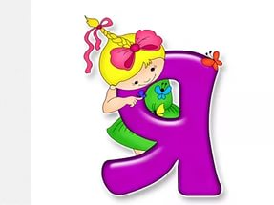
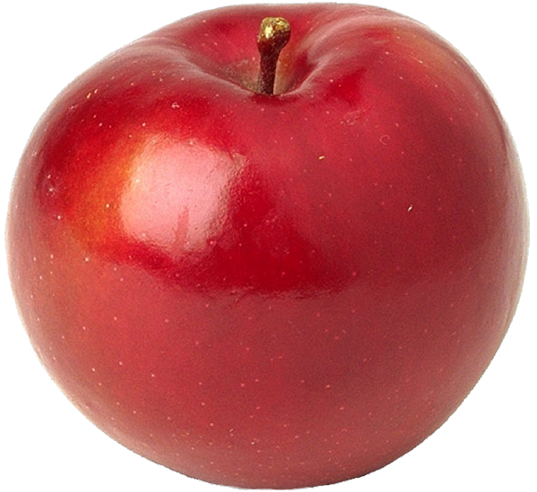
Круглое, румяное, Я расту на ветке. Любят меня взрослые, И маленькие детки.
яблоко
йа
б
ло
ко

Slide 5
[й'а]
Эту букву, как тебя,
Называют буквой Я.
Я кончает алфавит,
Тихо после всех стоит.

Slide 6
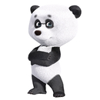

Slide 7
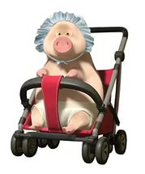

Slide 8
Заголовок слайда
Текст слайда

Slide 9
Физминутка
Маша и медведь

Slide 10
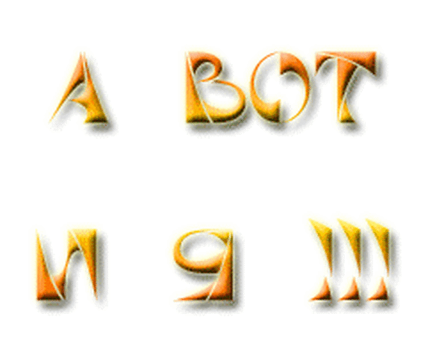
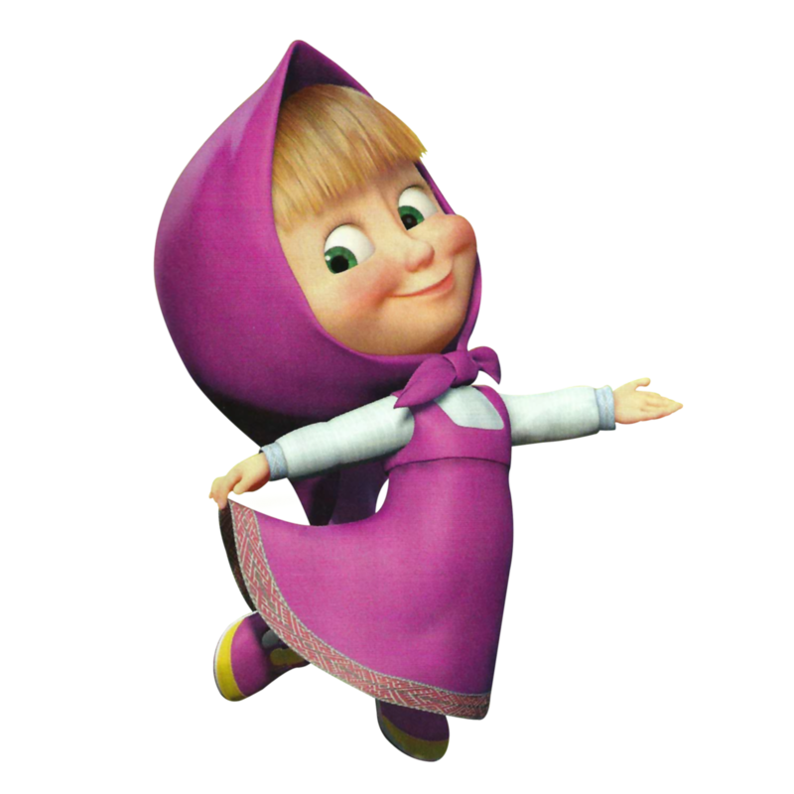

Slide 11
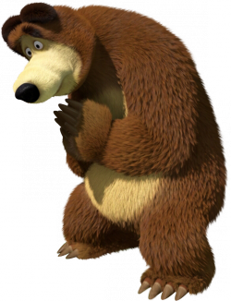
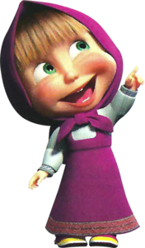
А это Мишка…

Slide 12
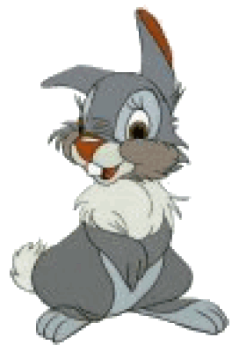

Slide 13
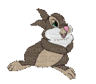

Slide 14
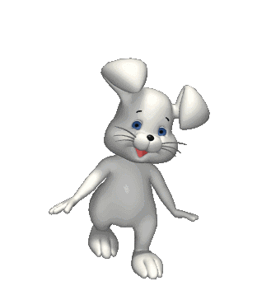

Slide 15
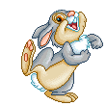

Slide 16
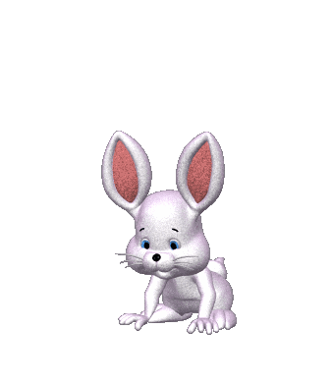

Slide 17
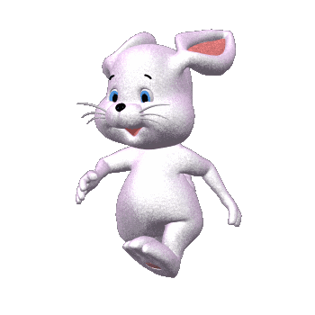

Slide 18
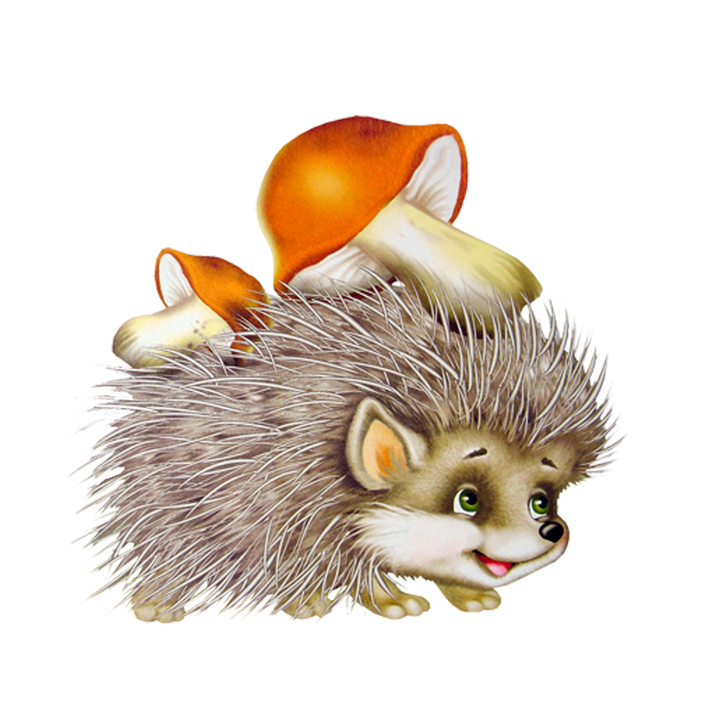

Slide 19
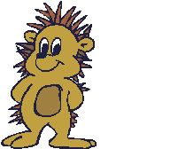
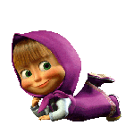

Slide 20
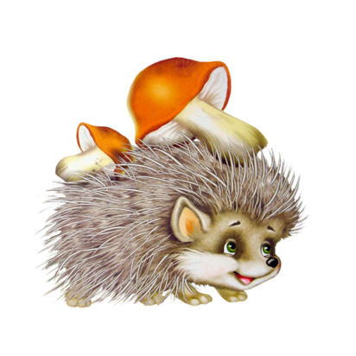

Slide 21
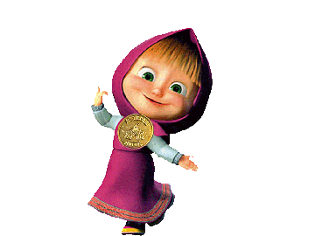

Slide 22
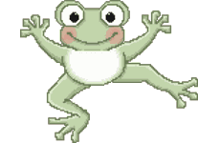

Slide 23
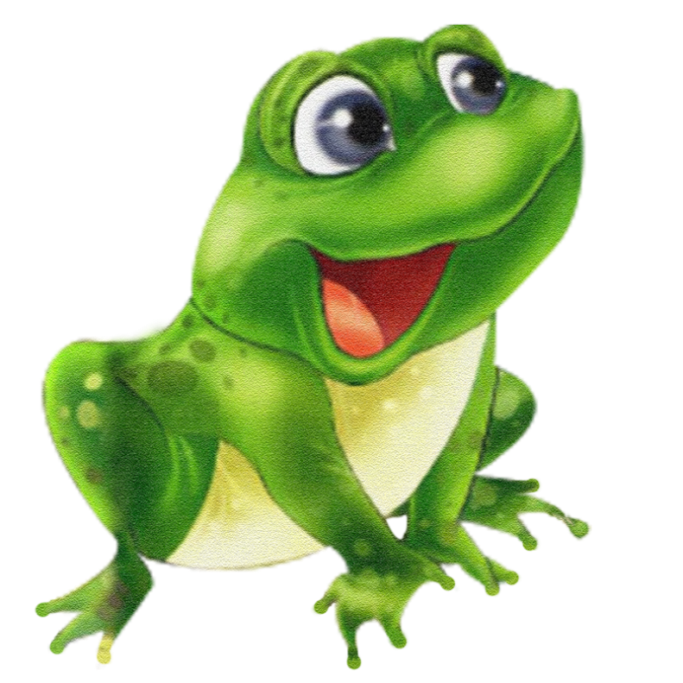

Slide 24
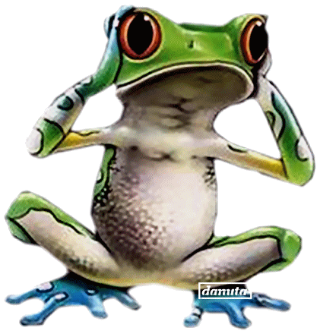

Slide 25
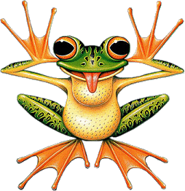

Slide 26
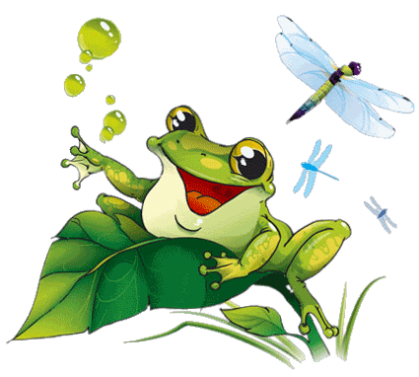
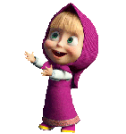

Slide 27
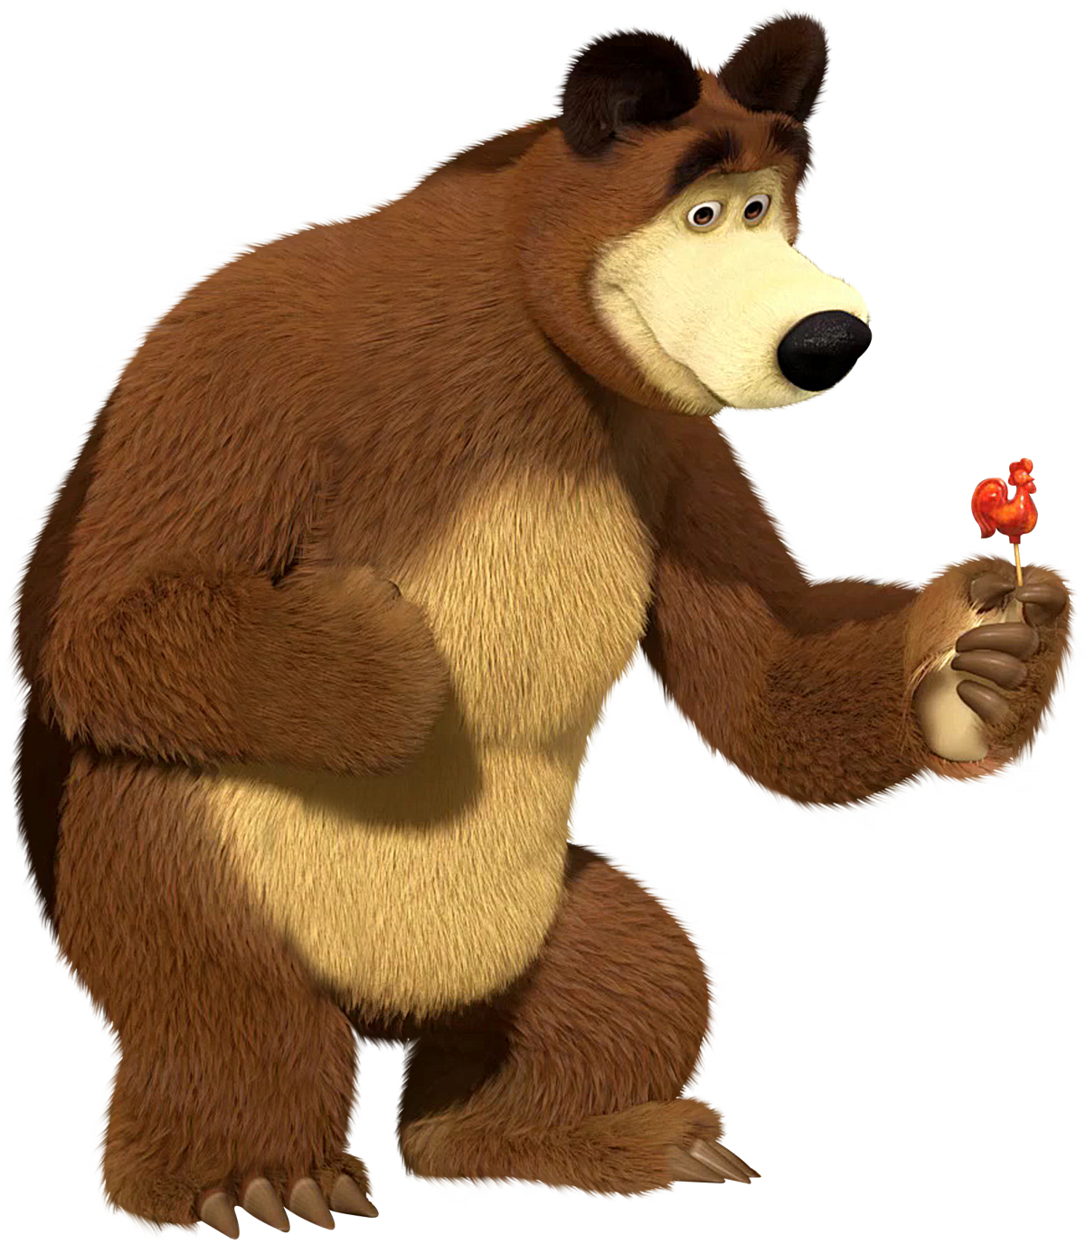
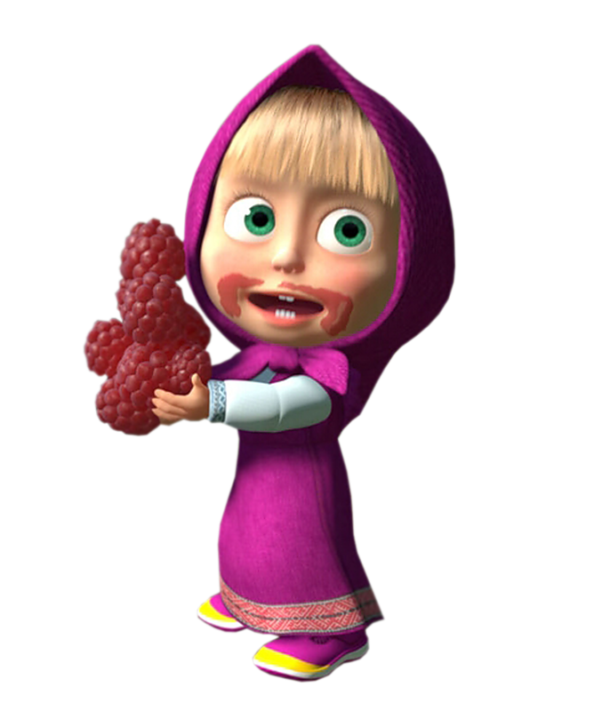

Slide 28
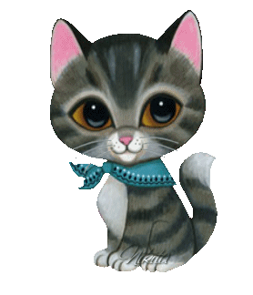

Slide 30
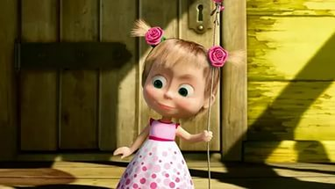
Работа по учебнику (с. 92—93)

Slide 32
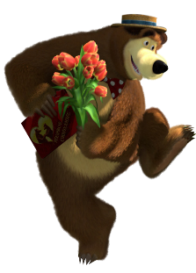
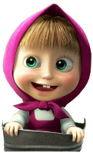
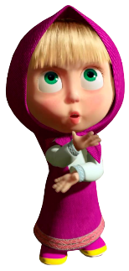
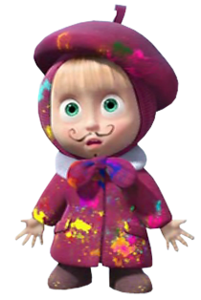
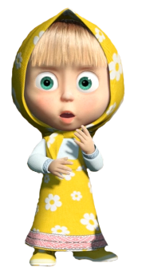
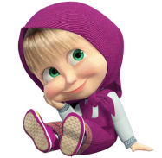
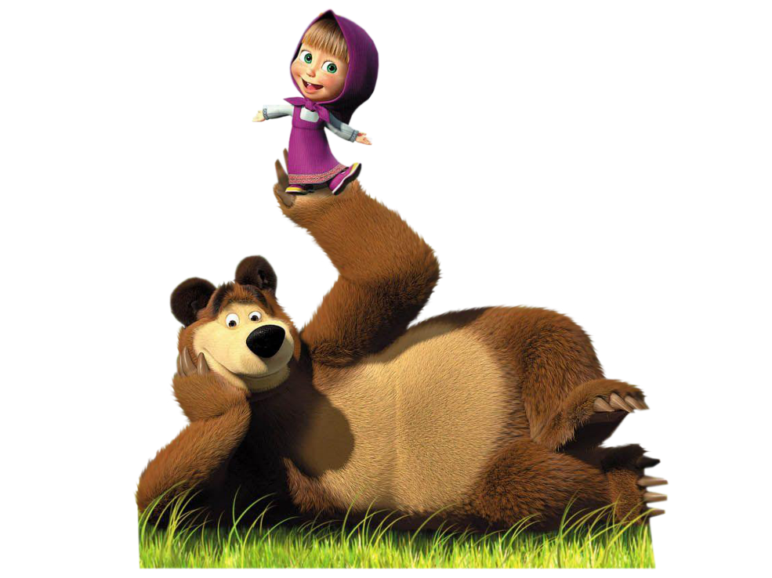
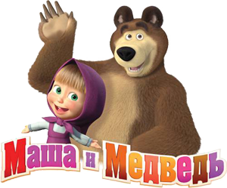
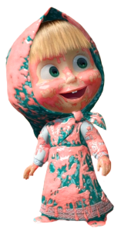
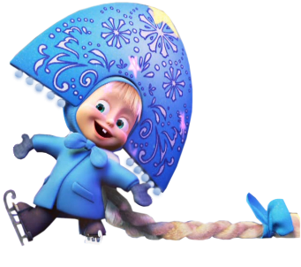
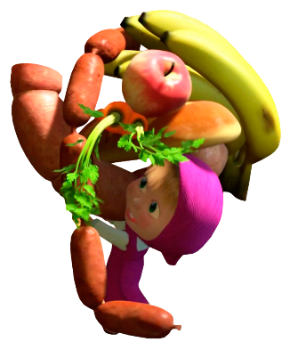

Slide 34
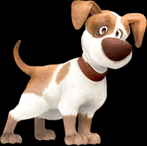
Мальчик бежал и упал в ... .
На завтрак у нас были ... .
Солнце светит очень ... .
День сегодня был теплым и ... .
Мы изучаем английский …

Slide 35
Игра «Какое слово рассыпалось?»
Я Д А Г О.
ягода

Slide 36
Игра «Угадайте слово»
язык
»

Slide 37
Объясните значение выражений:
длинный язык,
прогло­тил язык, держать язык за зубами.

Slide 39
Спасибо за внимание!

